Slide 1

Optimisez la gestion & nettoyez les données du stock d'une boutique
Par Noura OUSFIA

Slide 2
Sommaire
Introduction
Objectifs de la mission
Sources de données
Méthodologie de traitement et de nettoyage des données
Fusion des fichiers
Analyse exploratoire
Conclusion & Recommandation

Slide 3
Introduction
L’entreprise Bottelneck rencontre actuellement des difficultés pour analyser ses données de ventes et de stock. Les outils utilisés sont artisanaux, et les différentes sources de données (ERP, site web, table de liaison) ne sont pas alignées, ce qui complique fortement l’exploitation fiable des informations.

Slide 4



Objectif de la mission
Phase 1 : Identifier et corriger les erreurs (saisie, jointure, doublons, incohérences de prix, etc.). Ensuite fusionner proprement les différentes bases de données grâce à la table de correspondance.
Phase 2 : Réaliser une analyse complète pour le comité de direction (CODIR) afin de Suivre les ventes et le chiffre d’affaires.

Slide 5
Sources de données
erp.xlsx : données produits (prix, stock, statut).
web.xlsx : données de vente sur le site.
liaison.xlsx : table de correspondance product_id ↔ id_web.

Slide 6
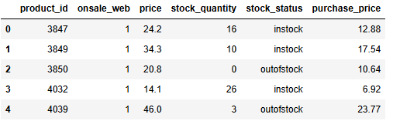
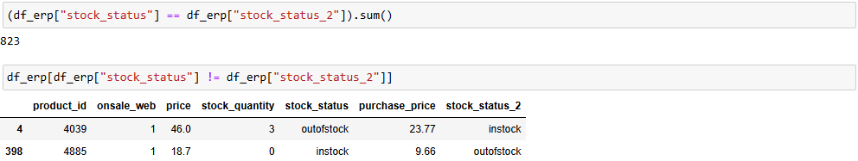
méthodologie de traitement et de nettoyage des données
Analyse exploratoire du fichier erp.xlsx
Dimensions : Le tableau comporte 825 observations ou article(s) et 6 colonnes
Vérification des doublons : Nombre de product_id en doublon est de 0
Correction des incohérentes de la colonne stock_quantity :

Slide 7
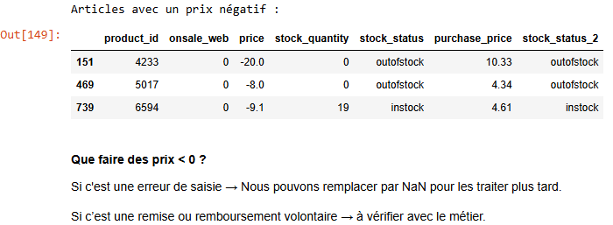
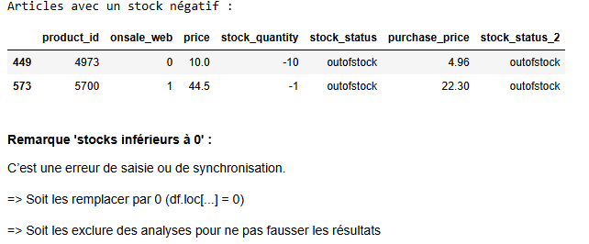
Analyse de la variable PRIX : Nombres d'article avec un prix non renseigné : 0
Analyse de la variable STOCK : Nombre d'articles avec une quantité de stock non renseignée : 0

Slide 8
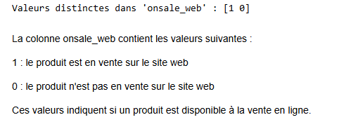

Analyse de la variable ONSALE_WEB :
Analyse de la variable prix d'achat :

Slide 9
Dimensions du dataset : (1513, 29), nombre d'observations : 1513, nombre de caractéristiques : 29
Suppression des colonnes inutiles : 'post_password', 'post_content', 'post_content_filtered','post_excerpt','tax_class','tax_class',
'post_mime_type'
Vérification des codes articles [SKU] :
On constate :
l’existence des codes articles qui ne respectant pas la règle de codification (Ex : 'bon-cadeau-25-euros’)
L’existence des lignes sans code articles (Le traitement effectues est de garder les articles avec un total sales non nuls et supprimer le reste)
L’existence d’un doublans pour le ‘post title’ : ‘Mas Laval IGP Pays d'Hérault Les Pampres Blancs 2018’, donc il faut garder que les articles avec un ‘post type’ : "post_type" == "product"
2. Analyse exploratoire du fichier web.xlsx

Slide 10
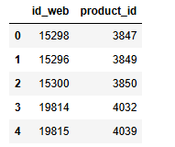
Dimensions du dataset : (825 , 2), nombre d'observations : 825 , nombre de caractéristiques : 2
Vérification des codes articles [SKU] :
Nombre d'articles dans 'id_web' sans correspondance : 0
Nombre d'articles dans 'product_id' sans correspondance : 91
Car id_web a seulement 734 valeurs sur 825 lignes. Donc 91 articles n’ont pas de correspondance (id_web manquant). Donc il faut supprimer ces articles sans correspondance.
3. Analyse exploratoire du fichier liaison.xlsx

Slide 11
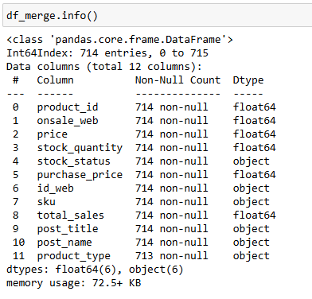
Fusion des fichiers
Fusion des fichiers df_erp et df_liaison :
Nombre d'articles dans 'id_web' sans correspondance : 0
Nombre d'articles dans 'product_id' sans correspondance : 0
2. Fusion des fichiers df_merge et df_web :
Nous avons trouvé 2 lignes sans correspondance :
pas de web_id, pas de product_id, total_sales négatifs => supprimer ces lignes

Slide 12
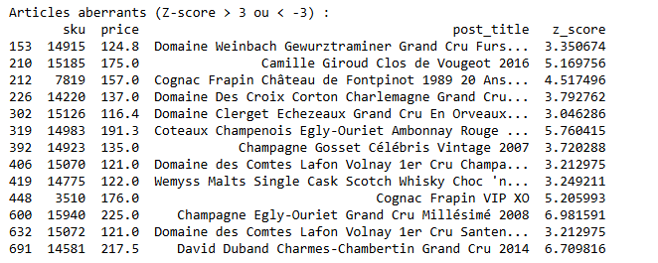
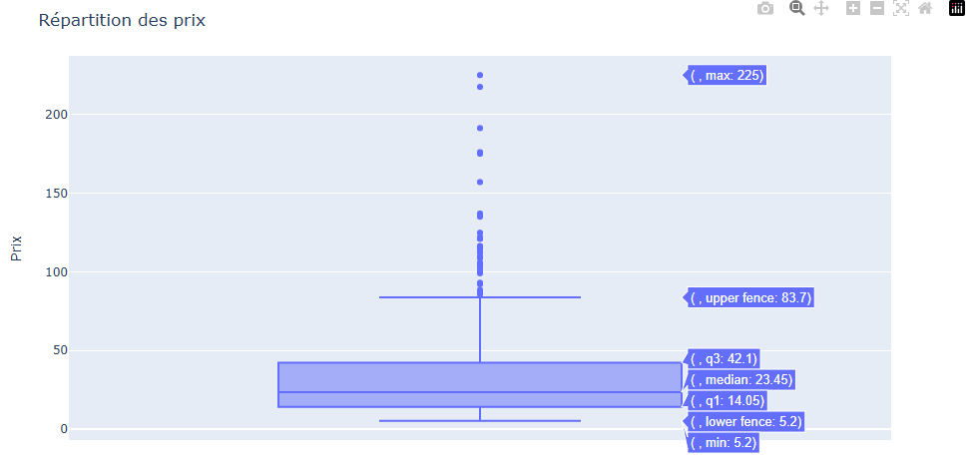

Analyse exploratoire
b) Exploration par l’utilisation de méthodes statistique (Z-index)
Analyse univarié des prix :
a) Exploration par la visualisation de données :
c) Exploration par l’utilisation de méthodes statistique (l'interval interquartile)
Les 'outliers' se situent au-dessus de : 84.09
Ces outliers sont-ils justifiés ?
peut-être une erreur de saisie ou un vin très spécial (on est sur des vins prestigieux, des wiskies, huiles... avec des prix qui peuvent monter à plus de 200€ pour des cognacs, vins ou autres )

Slide 13
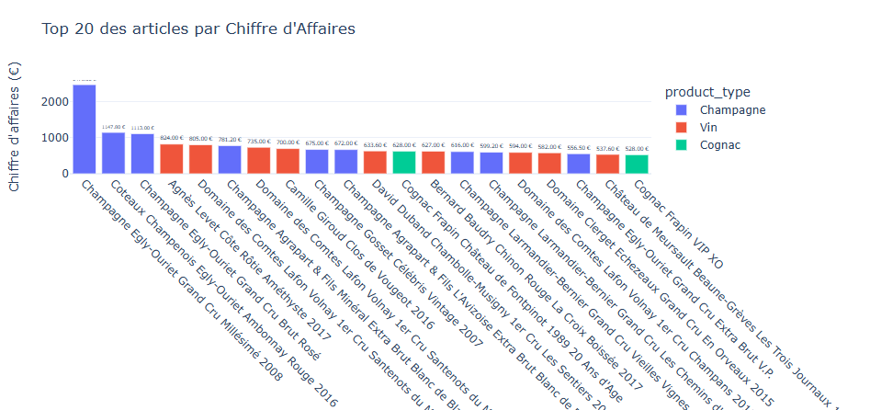
2. Analyse des ventes en CA :
Chiffre d'affaire du site web : 143680.1
Le nombre d'articles représentant 80% du CA : 434
la proportion que représente ce groupe d'articles dans le catalogue entier du site web : 60.78 %

Slide 14
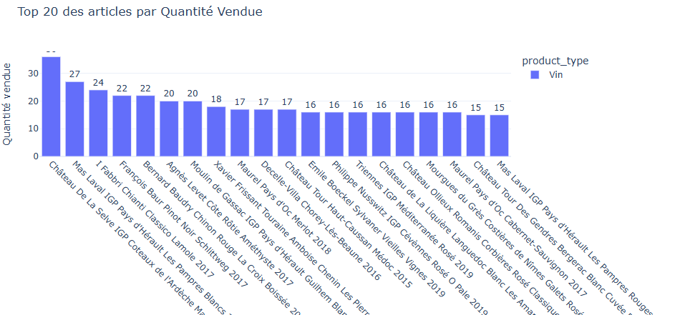
3. Analyse des ventes en quantités vendues :
Affichage des 20 premiers articles en quantité :
Le nombre d'articles représentant 80% des ventes en quantité : 433
La proportion que représentent ce groupe d'articles dans le catalogue entier du site web : 60.64 %

Slide 15
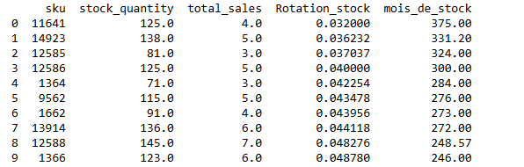
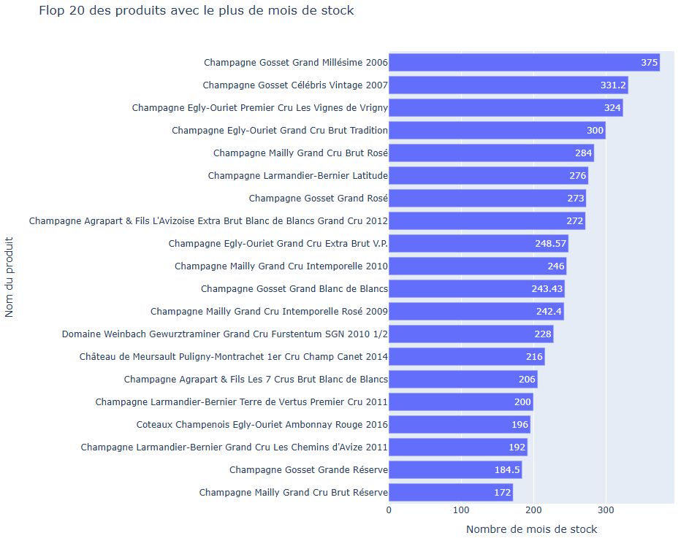
4. Analyse des stocks :
Nombre de produits avec du stock : 669
La moyenne des mois de stock pour les 20 produits avec le plus de stock est de 250.51 mois
Valorisation des stocks en euros est de 277305.77
Valorisation du nombre de produit en stock (la somme de la colonne stock quantity) est de 16739.0

Slide 16
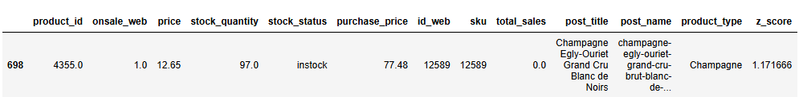

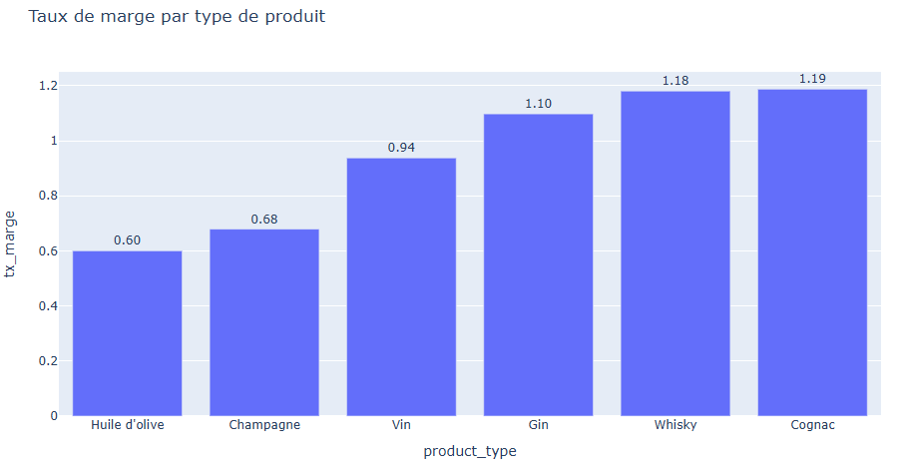
4. Analyse du taux de marge:
Affichage de la ligne avec un taux de marge inférieur à 0
Création d’un dataframe avec les taux positifs.
Création d'un dataframe avec le taux de marge moyen par type de produit

Slide 17
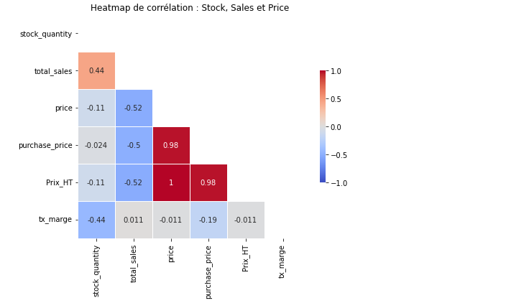
4. Analyse des corrélations entre les variables stock, sales et Price :
'price'-'stock_quantity' = -0.11 stock augmentent - prix baissent
'total_sales'-'stock_quantity' = +0.44 stock qte augmentent - ventes augmentent
'total_sales'-'price' = -0.52 prix augmentent - ventes baissent

Slide 18
Conclusion & Recommandation
Harmoniser les identifiants produits.
Nettoyer les données (Quantités en stock négatives, Prix..).
Ajouter des contrôles automatiques lors d’une saisie dans l’ERP.
Structurer les fichiers (Séparer les données sources, les données nettoyées, et les données calculées, Ajouter un dictionnaire de données).
Ajoute une colonne “date de mise à jour” dans chaque fichier pour savoir si les données sont fraîches.
Indiquer la source (ERP ou site web) de chaque ligne Lors de la fusion.
Prévoir des promotions pour les produits qui restent longtemps en stock.

Slide 19
Merci pour votre attention

